Slide 1
Наследственные заболевания кожи

Slide 2
Чем обусловлена наследственность

Slide 4
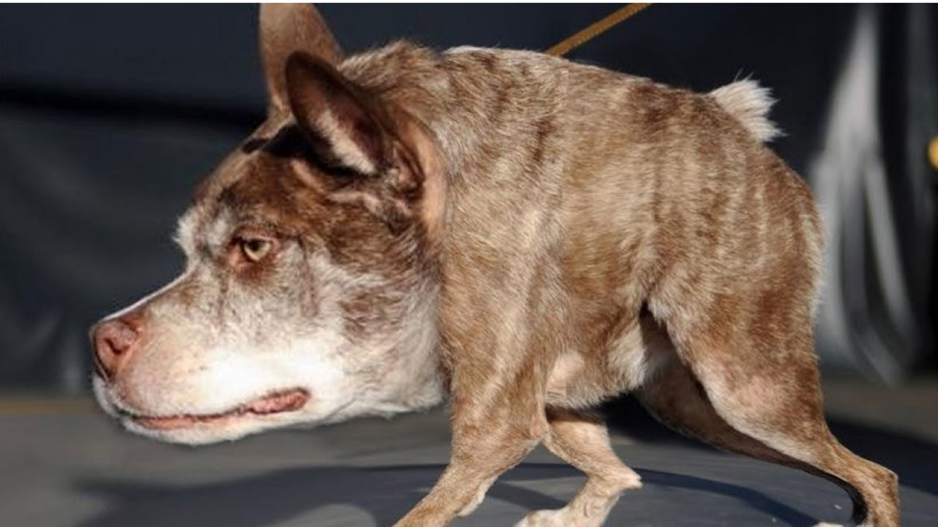
Врождённые болезни

Slide 5
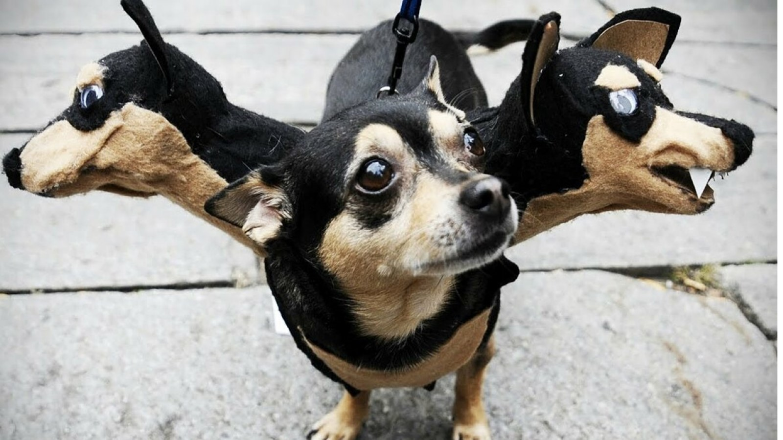
Наследственные болезни

Slide 6
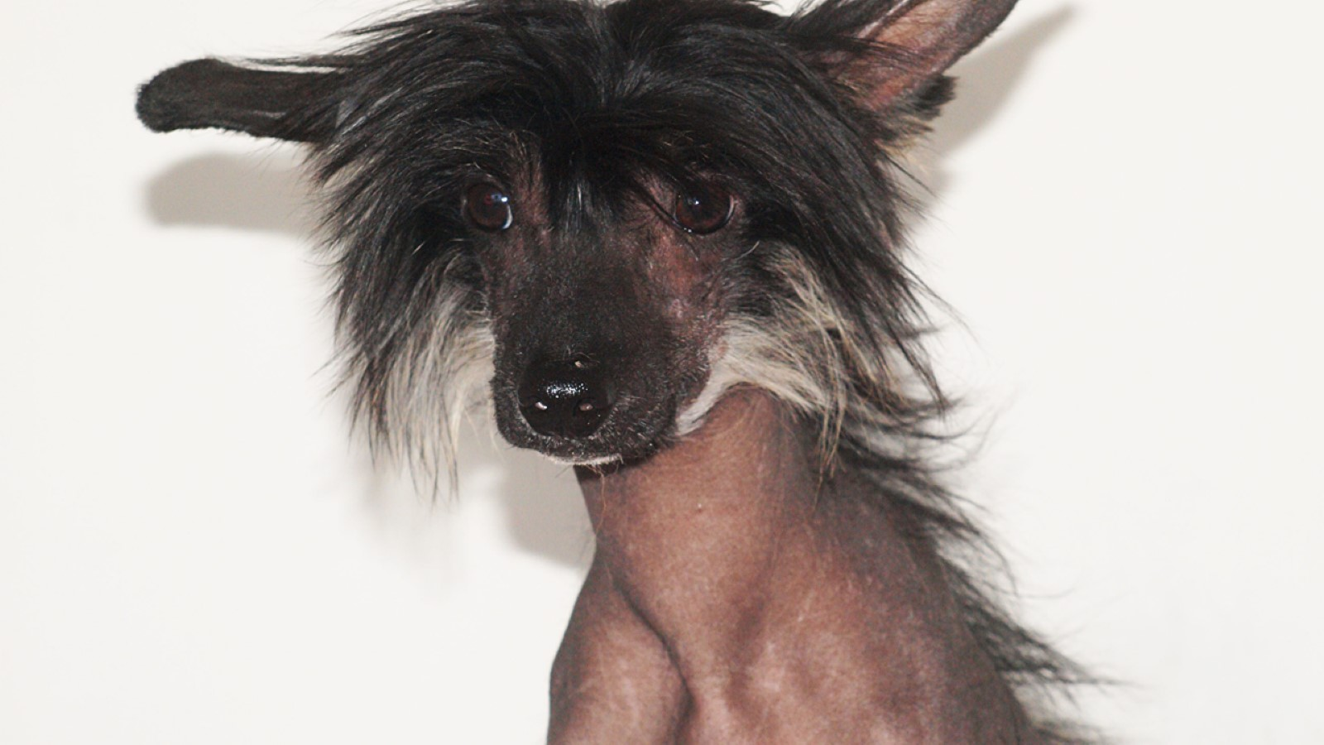
Некоторые заболевания, сопровождающиеся нарушениями в волосяных фолликулах

Slide 7
Спикулёз (лат: "spiculum — кончик, остриё)

Slide 8
Спикулёз

Slide 9
Спикулёз

Slide 11
Врождённая алопеция/гипотрихоз

Slide 13
Меланодерма и алопеция йоркширских терьеров

Slide 17
Фолликулярный липидоз

Slide 18
Заболевание волосяных стержней абиссинских кошек

Slide 19
Болезни, которые связаны с нарушениями на уровне коллагена дермы

Slide 20
Cиндром Элерса-Данлоса

Slide 22
Чрезмерное растяжение кожи

Slide 25
Синдром Элерса-Данлоса

Slide 26
Синдром Элерса-Данлоса

Slide 29
Заболевания, которые связаны с изменением в сосудах/воспалением сосудистой стенки

Slide 30
Васкулопатия и васкулит

Slide 31
О васкулитах* вообще…

Slide 32
С чем связана классификация гиперчувствительности

Slide 36
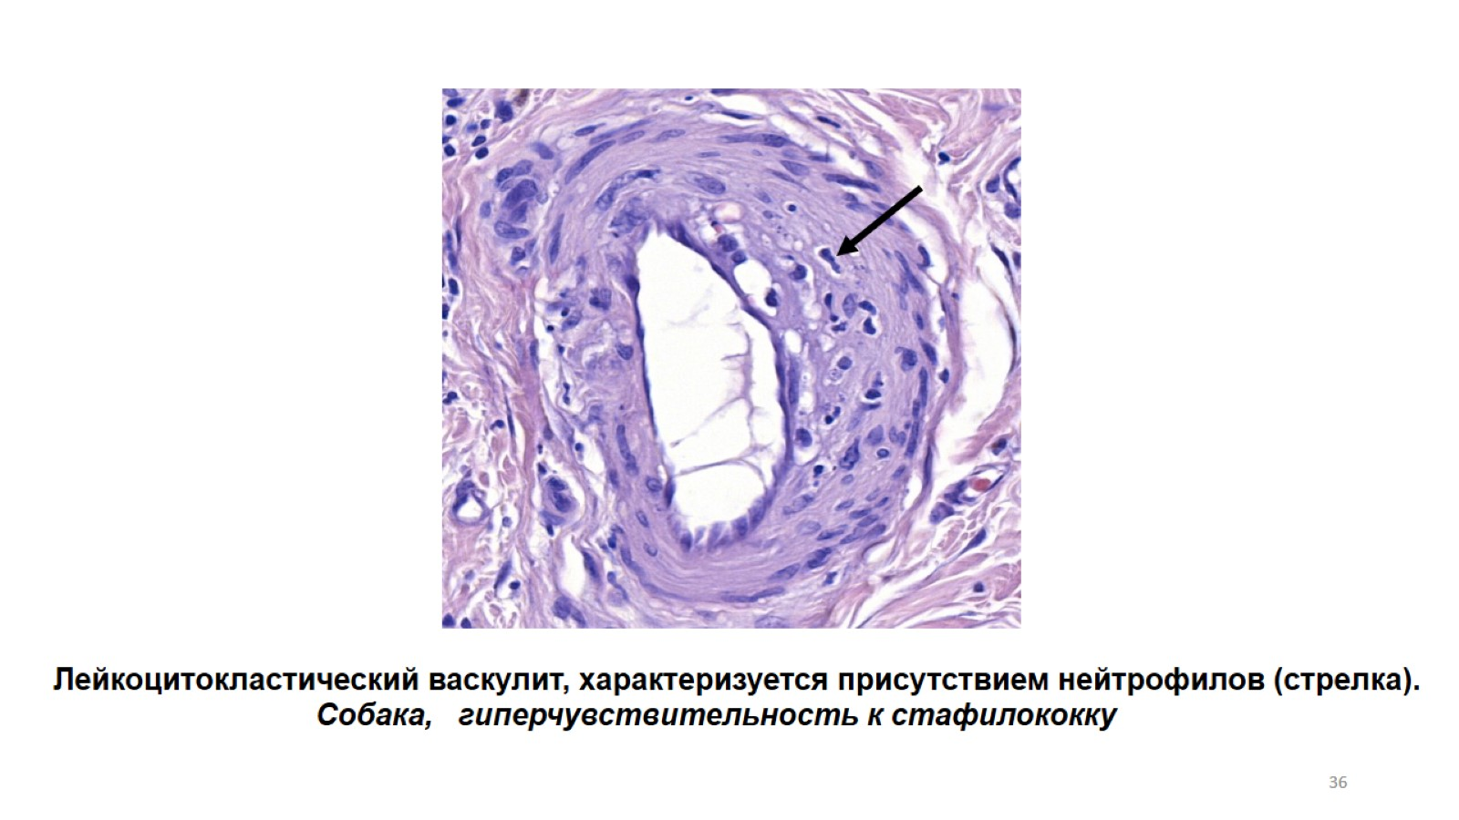

Slide 37
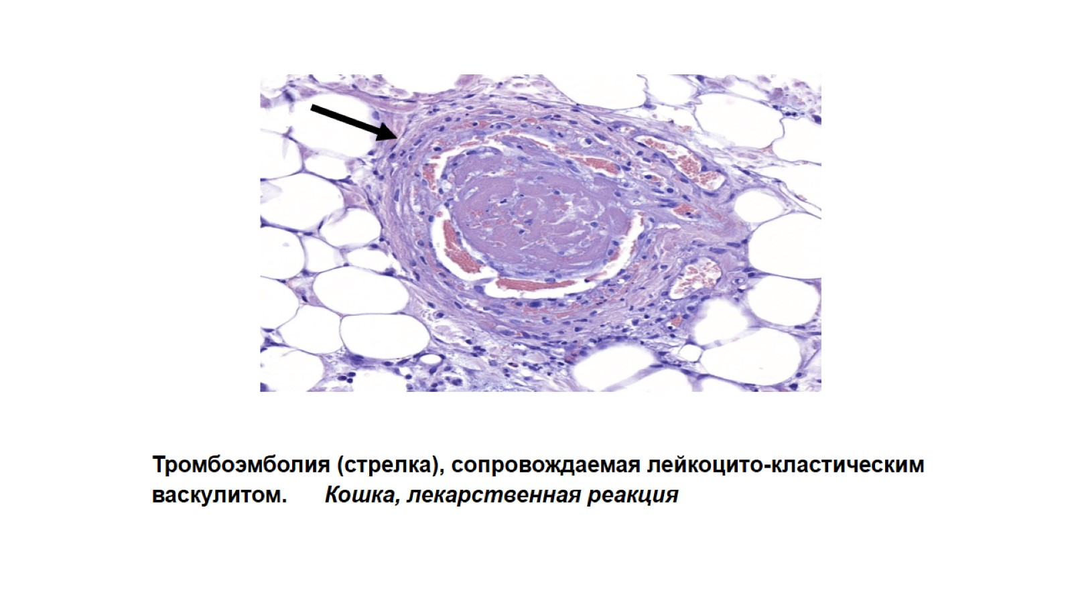

Slide 38
Диагноз

Slide 43
А что там с наследственными делами?

Slide 45
Наследственные васкулопатии (грейхаунд)

Slide 49
Терапия

Slide 50
Болезни, связанные с нарушением кератинизации

Slide 51
Мы помним, что…

Slide 53
Эпидермис…

Slide 54
СТРОЕНИЕ ЭПИДЕРМИСА

Slide 55
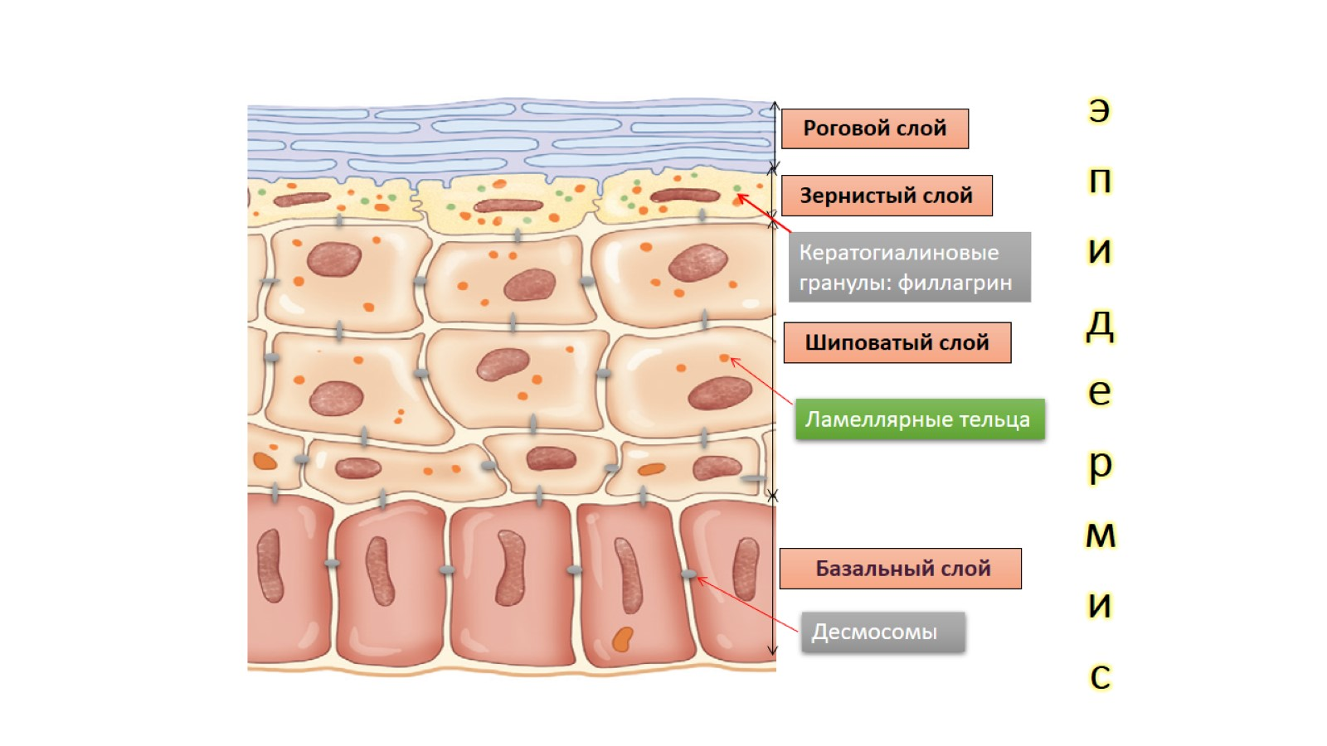
эпидермис

Slide 57
Кератинизация (1)

Slide 66
Функции рогового слоя эпидермиса (2)

Slide 67
ТАК ЧТО ЖЕ ПРОИЗОЙДЕТ, ЕСЛИ НАРУШИТСЯ КЕРАТИНИЗАЦИЯ?

Slide 69
Вторичная себорея

Slide 70
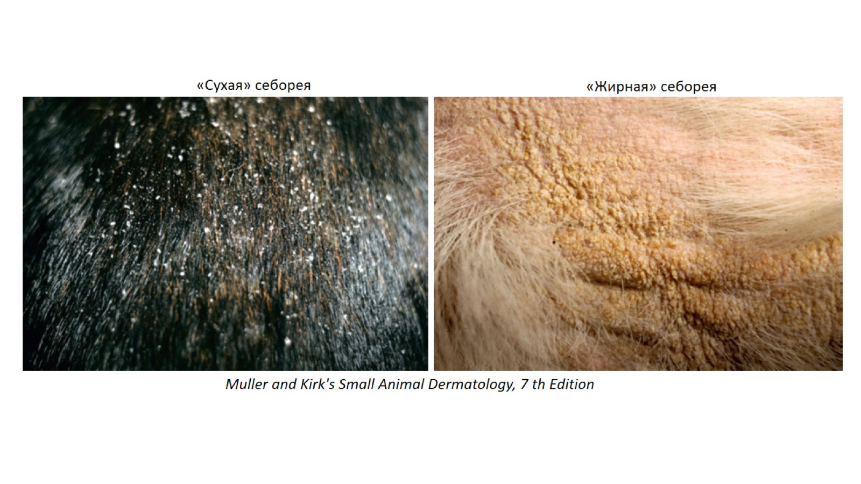

Slide 71
Поговорим о первичных нарушениях, которым сопутствует проблема нарушения кератинизации

Slide 72
Некоторые общие аспекты для всех заболеваний, сопровождающихся нарушением кератинизации:

Slide 73
Ихтиоз («болезнь рыбьей чешуи»)

Slide 74
Особенности болезни

Slide 75
Слабо выраженные клинические признаки ихтиоза у голден-ретривера (диагноз подтвержден генетическим тестом)

Slide 76
Выраженные клинические признаки ихтиоза у голден-ретривера (диагноз подтвержден генетическим тестом)

Slide 77
Лечение при ихтиозе

Slide 78
«Комедоновый синдром» шнауцеров

Slide 79
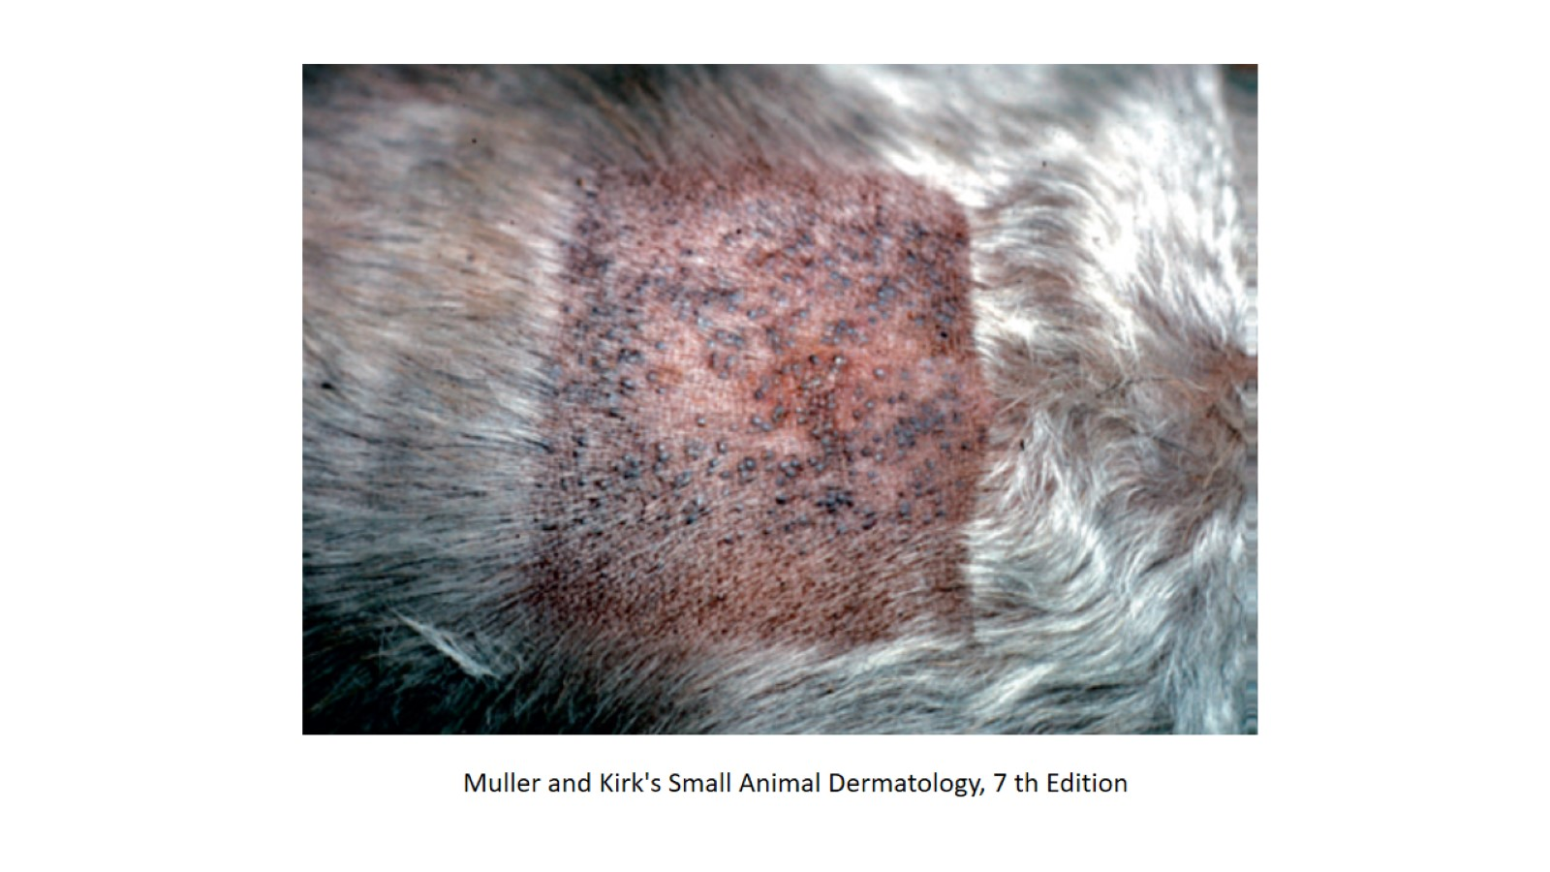

Slide 80
Терапия при комедоновом синдроме шнауцеров

Slide 82
О гиперкератозе подушечек и носа вообще…

Slide 83
Гиперкератоз носа и подушечек лап

Slide 88
Симптоматическая терапия гиперкератоза носа и подушечек (при состояниях, которые связаны с нарушением кератинизации)

Slide 89
Фолликулярный паракератоз

Slide 90
Фолликулярный паракератоз, симптомы

Slide 91
Фолликулярный паракератоз, диагноз, терапия

Slide 95
Иные заболевания

Slide 96
Псориазиформный лихеноидный дерматоз английских спрингер-спаниелей

Slide 97
Псориазиформный лихеноидный дерматоз английских спрингер-спаниелей диагноз

Slide 99
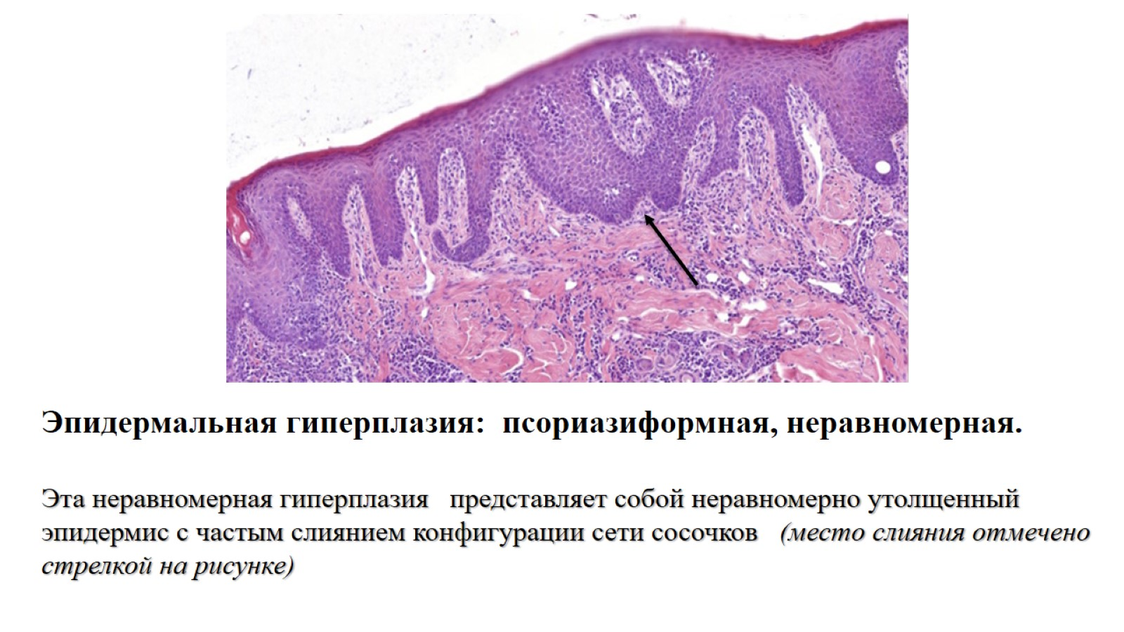

Slide 100
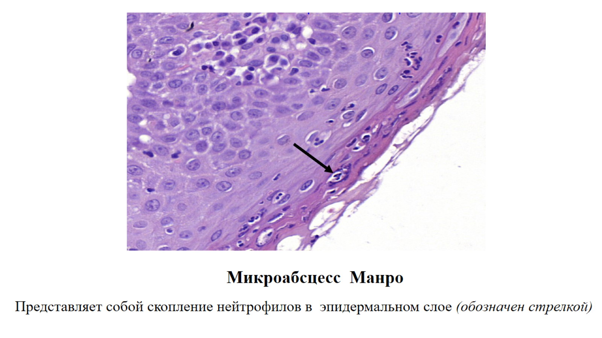

Slide 102
Псориазиформный лихеноидный дерматоз английских спрингер-спаниелей, терапия

Slide 103
Гранулематозный аденит сальных желез («себаденит»)

Slide 104
Особенности заболевания

Slide 107
Терапия при адените сальных желез

Slide 126
Цинк-зависимый дерматоз

Slide 128
Цинк-зависимый дерматоз

Slide 129
Цинк-зависимый дерматоз

Slide 133
Акродерматит бультерьеров

Slide 134
Акродерматит бультерьеров, симптомы

Slide 135
Акродерматит бультерьеров, диагноз

Slide 136
Акродерматит бультерьеров, терапия

Slide 137
Тирозинемия*

Slide 138
Тирозинемия, симптомы

Slide 139
Тирозинемия: лечение, прогнозы

Slide 140
Болезнь Дарье у собак

Slide 141
Болезнь Дарье у собак, симптомы

Slide 142
Болезнь Дарье у собак, диагноз

Slide 146
Болезнь Дарье у собак, терапия

Slide 147
Пролиферативный и некротизирующий наружный отит кошек

Slide 152
СПАСИБО! Руппель Владимир Владимирович Контакты: +79119642782 ruppel.ru@mail.ru

